Slide 1

ĐÁP CA
SAU CHÚA NHẬT XXIV
THƯỜNG NIÊN

Slide 3

THỨ HAI
SAU CHÚA NHẬT XXIV
THƯỜNG NIÊN
Suy Tôn Thánh Giá
Lễ Kính

Slide 4
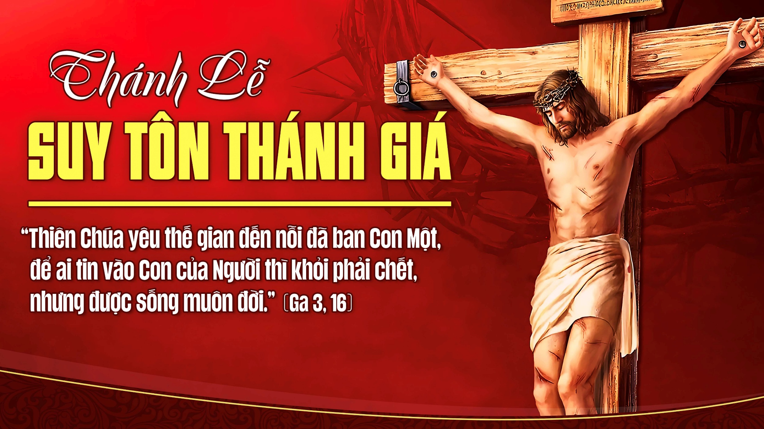

Slide 5
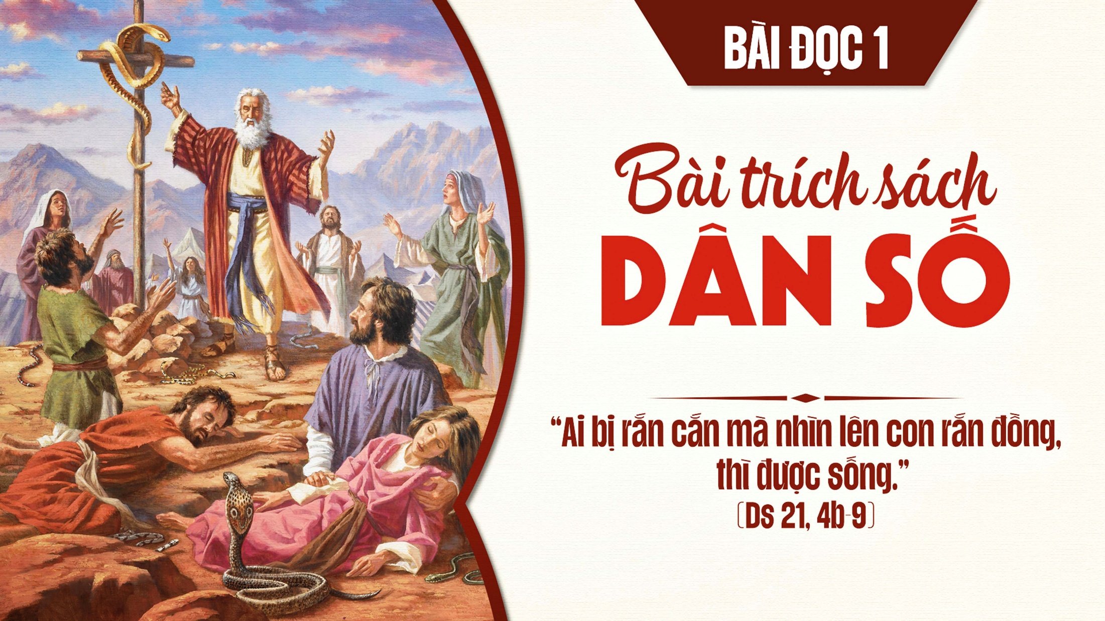

Slide 6
Đáp ca:
Anh em đừng lãng quên những việc Thiên Chúa làm.

Slide 7
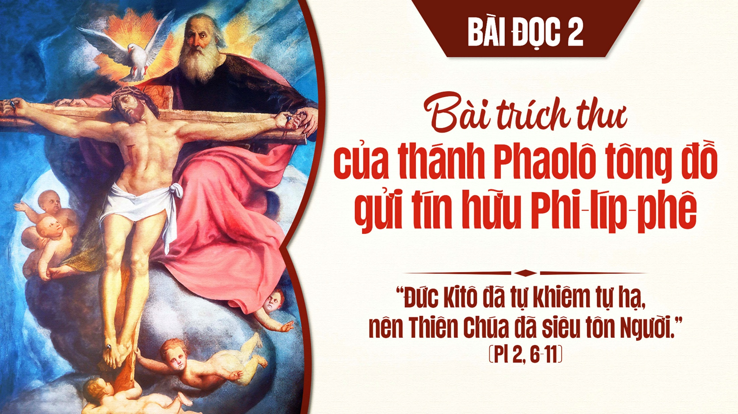

Slide 8
Alleluia-Alleluia:
Muôn lạy Chúa Ki-tô, chúng con tôn thờ và chúc tụng Chúa, đã dùng cây thập giá, mà cứu chuộc trần gian.
Alleluia.

Slide 9


Slide 11

THỨ BA NGÀY 15-09
SAU CHÚA NHẬT XXIV
THƯỜNG NIÊN
Đúc Mẹ Sầu Bi Lễ
Nhớ Buộc
( Sách bài đọc quyển 2 trang 798 )

Slide 12
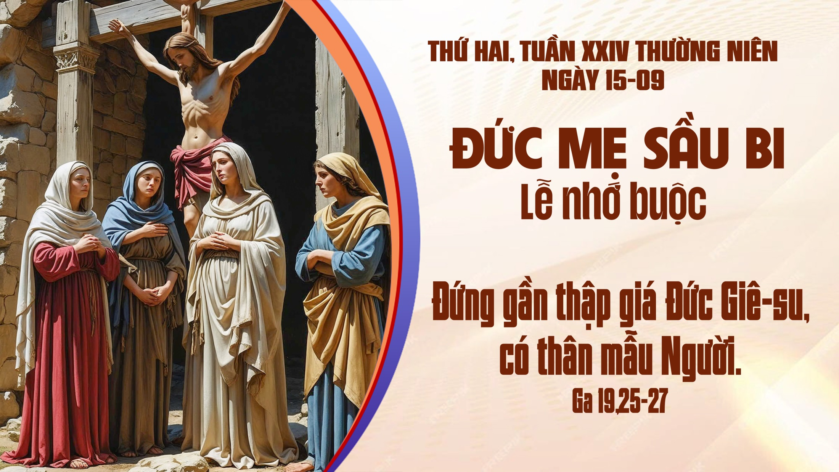

Slide 13


Slide 14
Đáp ca:
Lạy Chúa, xin lấy tình thương mà cứu độ con.

Slide 15
Alleluia-Alleluia:
Vinh phúc thay Đức Trinh Nữ Ma-ri-a, Đấng không phải chết mà được lãnh cành thiên tuế tử đạo gần bên thập giá Chúa.
Alleluia.

Slide 18
THỨ TƯ
SAU CHÚA NHẬT XXIV
THƯỜNG NIÊN

Slide 19


Slide 20
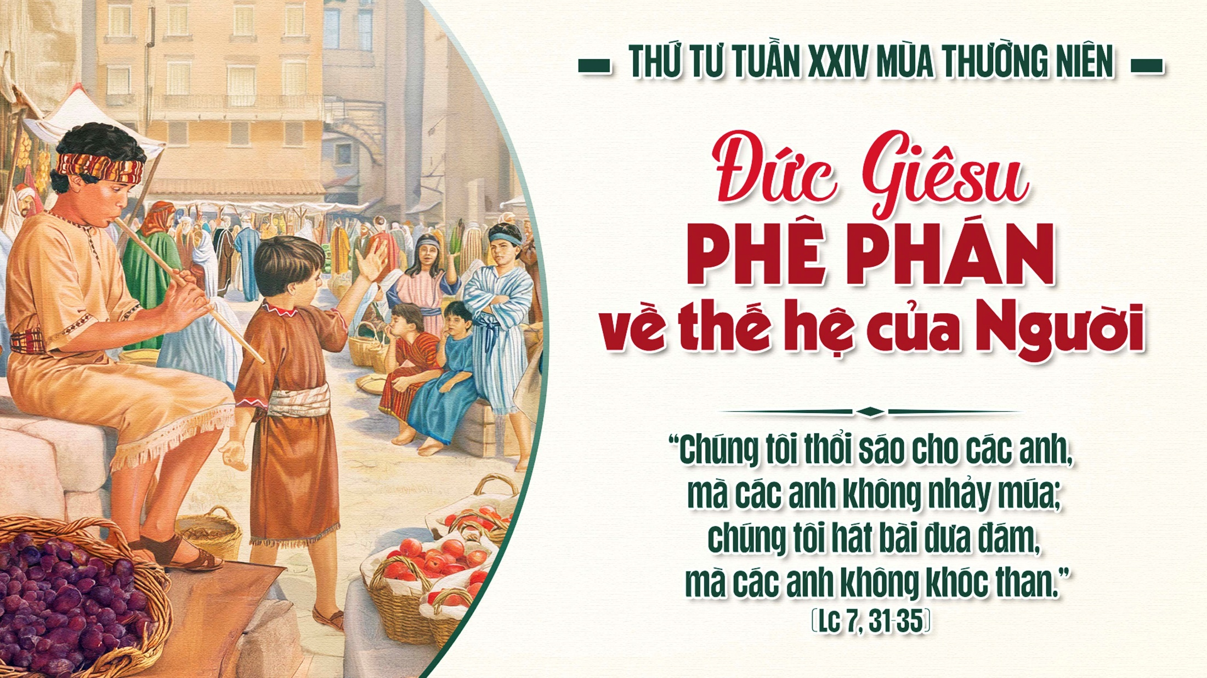

Slide 21
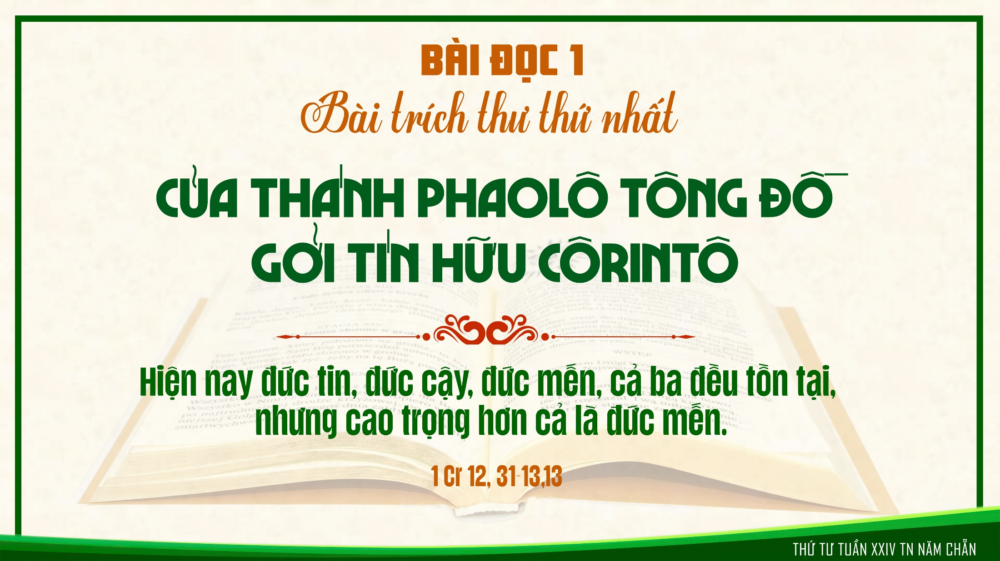

Slide 22

Đáp ca:
Hạnh phúc thay dân nào, Chúa chọn làm gia nghiệp.

Slide 23
Alleluia-Alleluia:
Lạy Chúa, Lời Chúa là thần khí và là sự sống ; Chúa có những lời đem lại sự sống đời đời.
Alleluia.

Slide 27
THỨ NĂM
SAU CHÚA NHẬT XXIV
THƯỜNG NIÊN

Slide 28
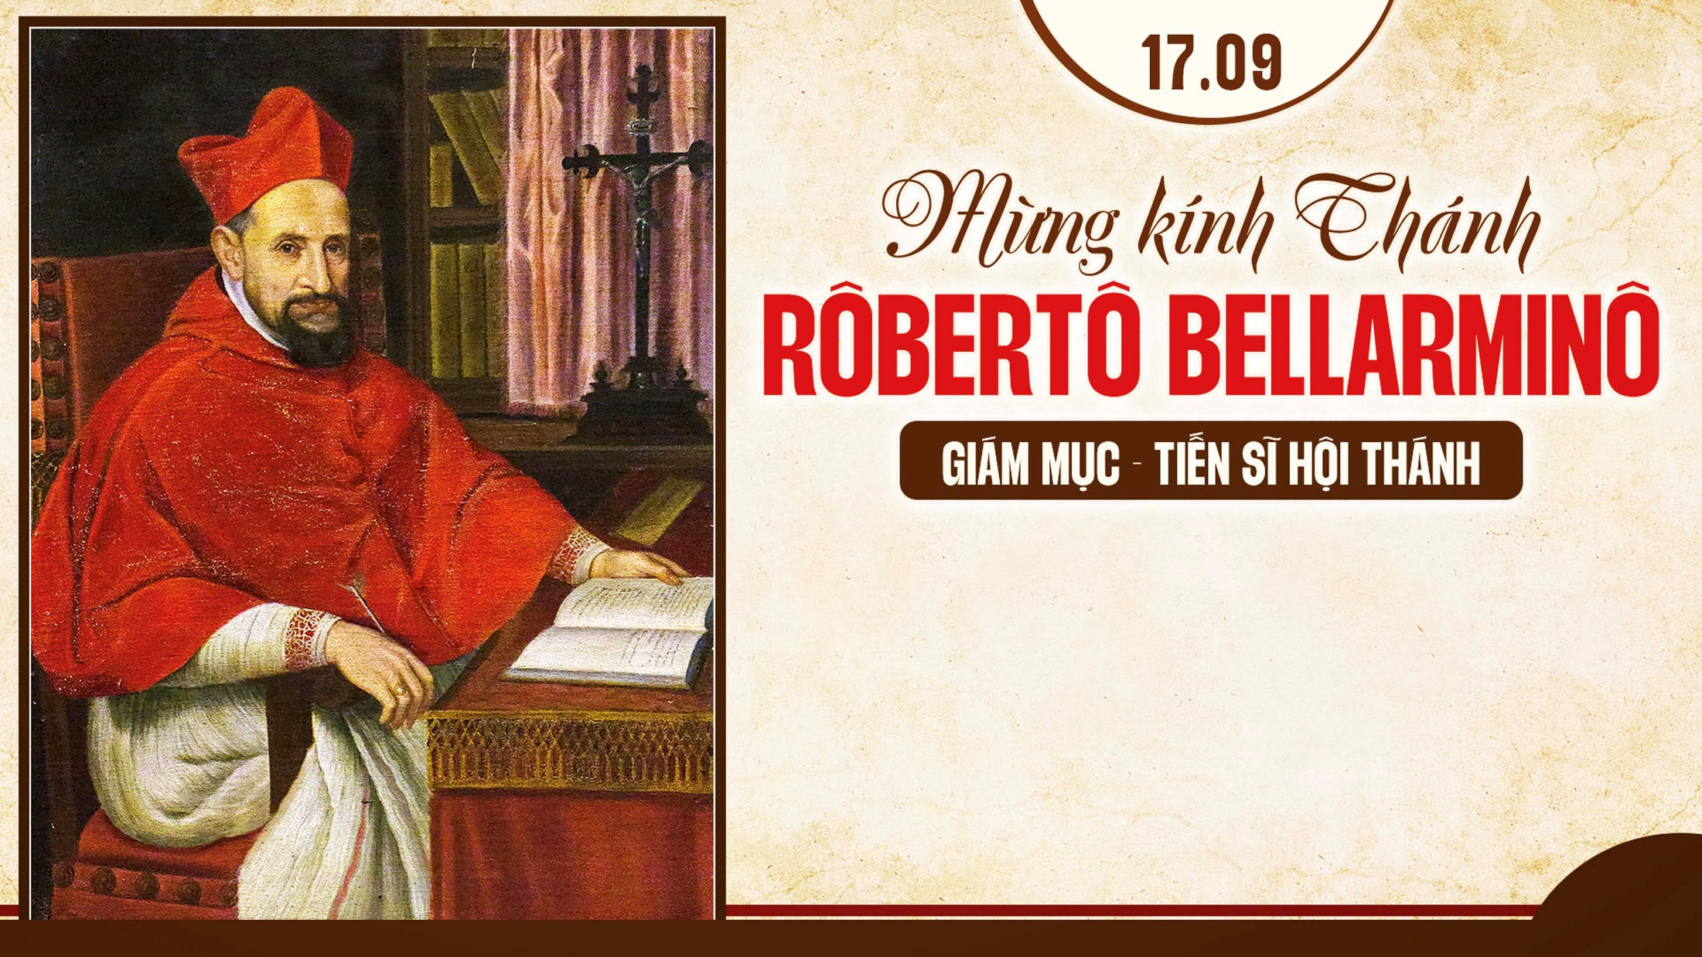

Slide 29
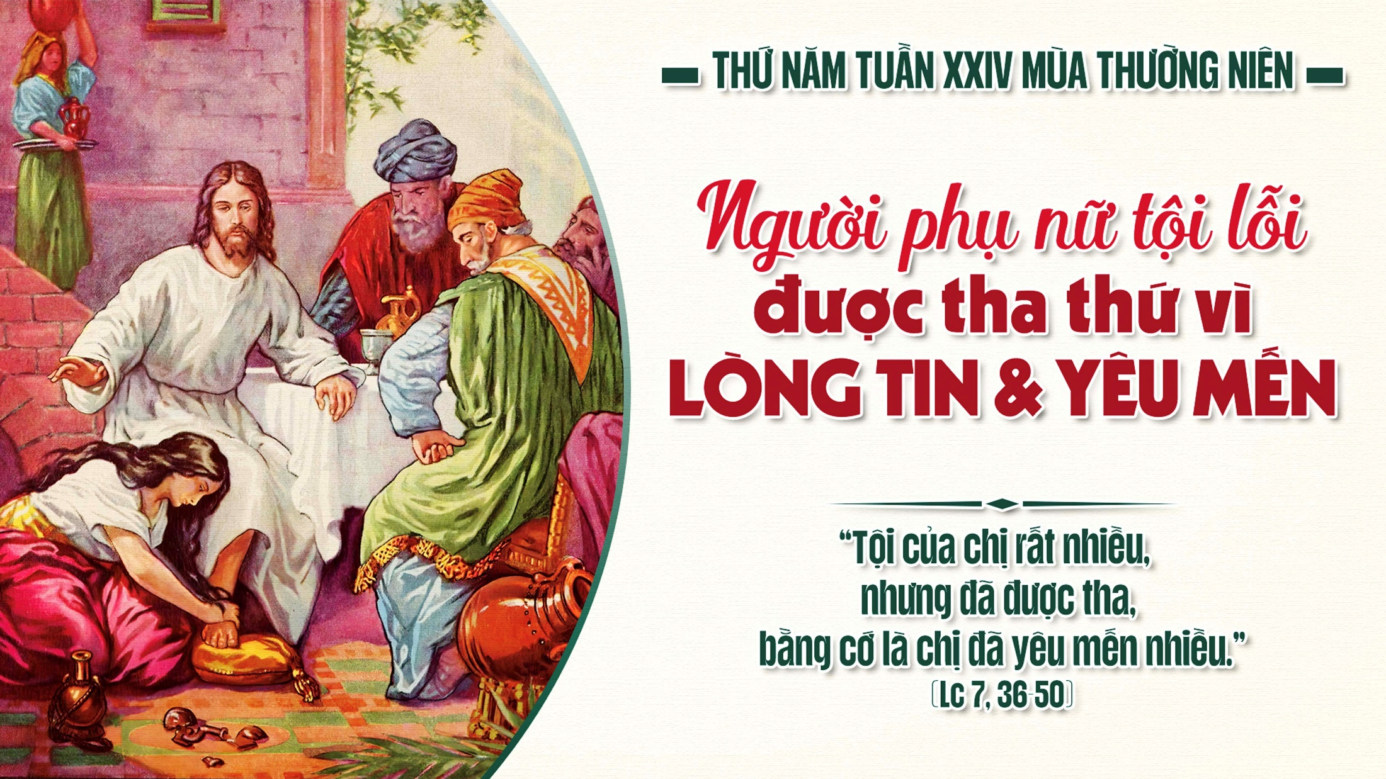

Slide 30
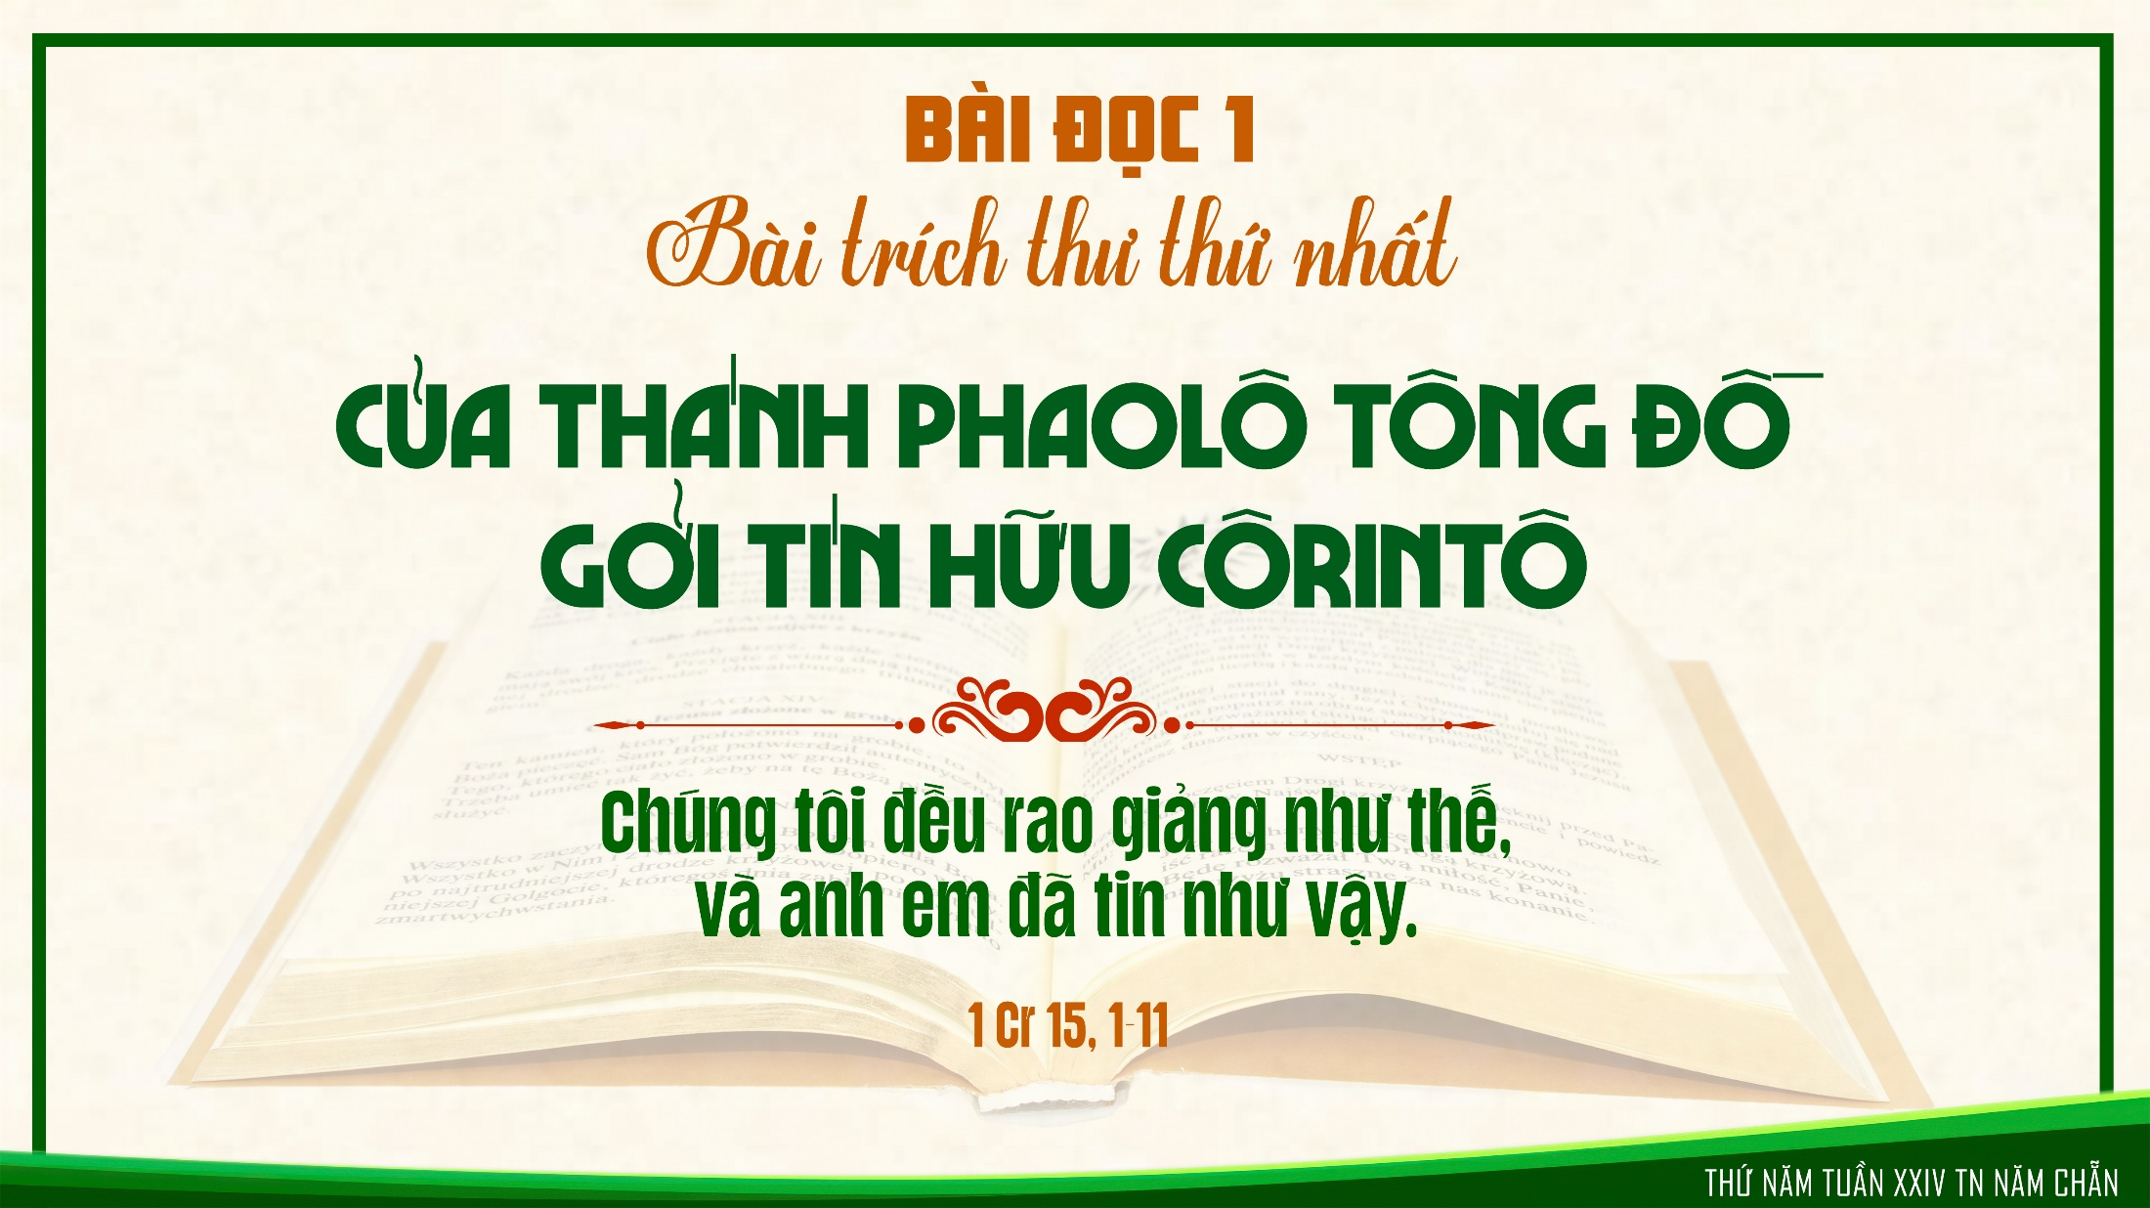

Slide 31
Đáp ca:
Hãy tạ ơn Chúa vì Chúa nhân từ.

Slide 32
Alleluia-Alleluia:
Tất cả những ai đang vất vả mang gánh nặng nề, hãy đến cùng tôi, tôi sẽ cho nghỉ ngơi bồi dưỡng.
Alleluia.

Slide 35
THỨ SÁU
SAU CHÚA NHẬT XXIV
THƯỜNG NIÊN

Slide 36
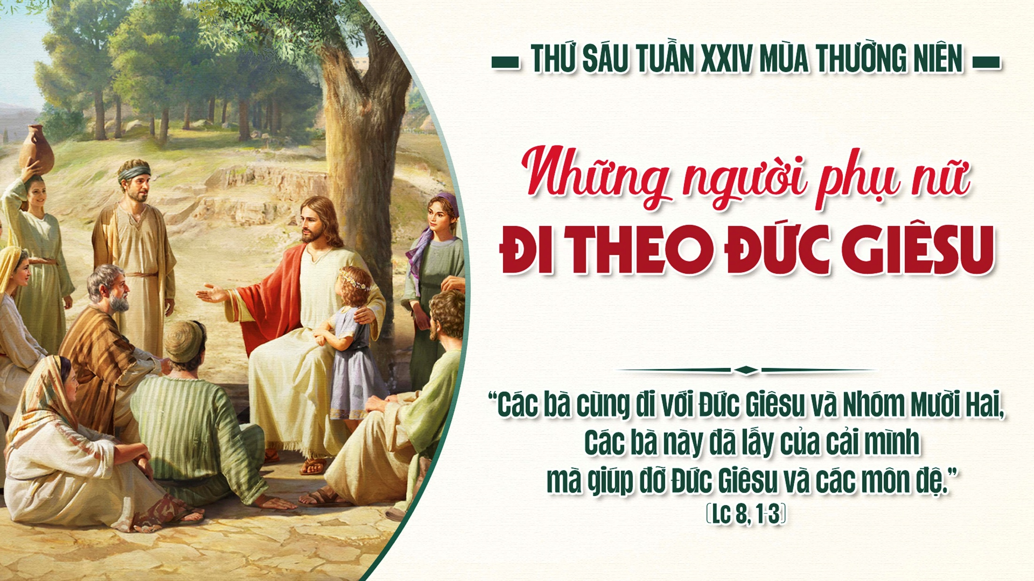

Slide 37


Slide 38

Đáp ca:
Lạy Chúa, khi thức giấc, con được thoả tình chiêm ngưỡng Thánh Nhan.

Slide 39
Alleluia-Alleluia:
Lạy Cha là Chúa Tể trời đất, con xin ngợi khen Cha, vì Cha đã mặc khải mầu nhiệm Nước Trời cho những người bé mọn.
Alleluia.

Slide 42
THỨ BẢY
SAU CHÚA NHẬT XXIV
THƯỜNG NIÊN

Slide 43
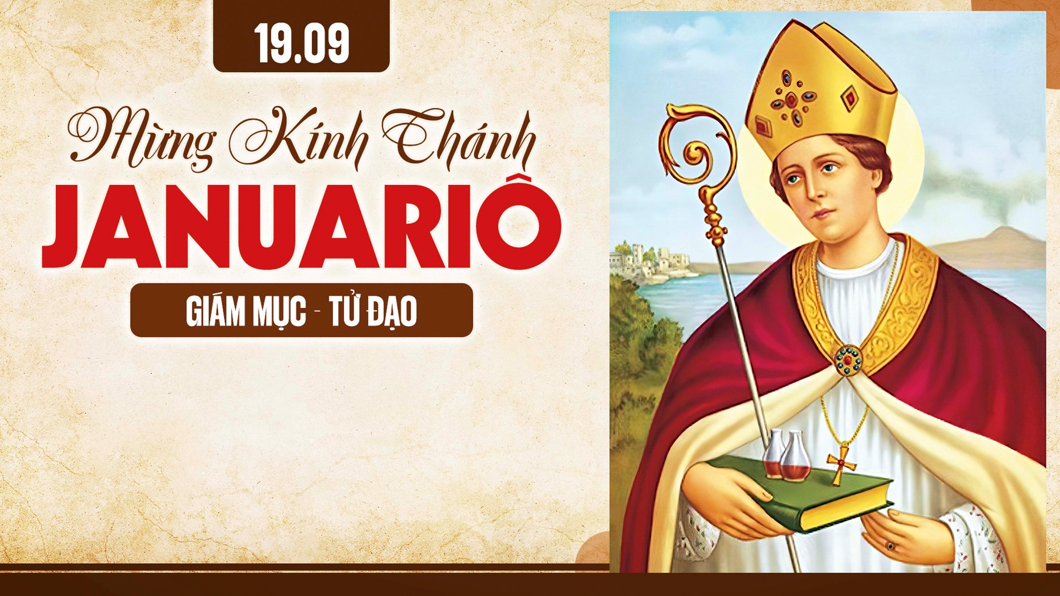

Slide 44
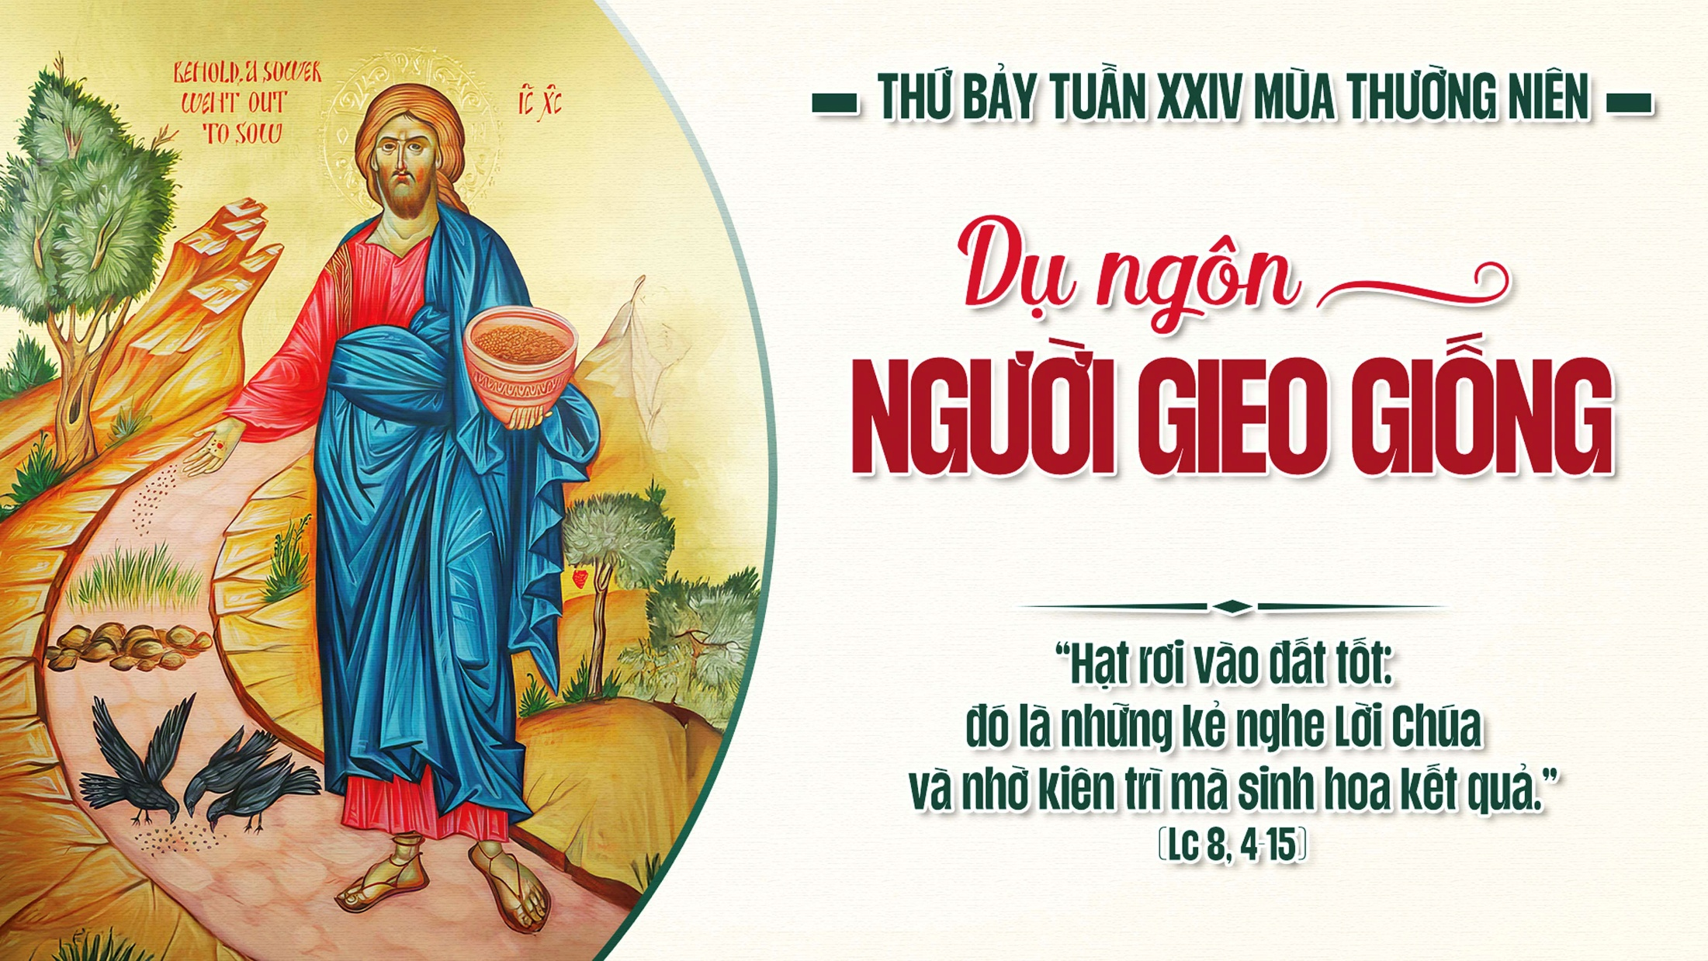

Slide 45
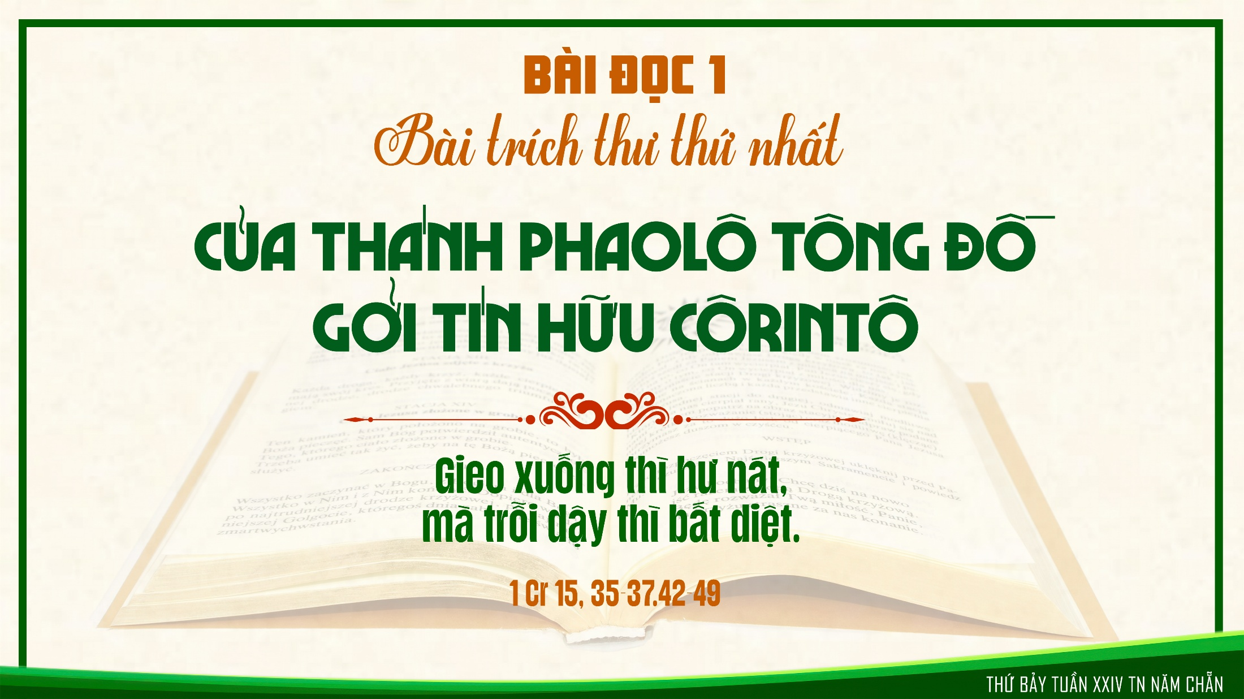

Slide 46
Đáp ca:
Lạy Thiên Chúa, con sẽ bước đi trước mặt Ngài, trong ánh sáng dành cho kẻ sống.

Slide 47
Alleluia-Alleluia:
Hạnh phúc thay người thành tâm thiện chí, hằng ấp ủ lời Chúa trong lòng, nhờ kiên nhẫn mà sinh hoa kết quả.
Alleluia.

